Slide 1
Kubelet 源码分析

Slide 2
Kubelet 启动流程分析

Slide 3
Kubelet 启动流程
入口: cmd/kubelet/kubelet.go
main()
NewKubeletServer()
AddFlags()
InitFlags()
以默认值创建 KubeletServer
以命令行参数更新 KubeletServer
解析并格式化传入的参数
run()
Run()
InitLogs()
开始运行kubelet
初始化Kubelet的log处理机制(写出与刷新)
initConfigz()
注册 Kubelet 当前配置
initKubeletConfigSync()
检查apiserver上对应Kubelet配置并启动后台检查更新线程
setConfigz()
更新 KubeletServer 中的 Kubelet配置
RunKubelet()
CreateAndInitKubelet()
NewMainKubelet()
构建并运行 kubelet
startKubelet()

Slide 4
Kubelet 启动入口run()主要工作
run() 原型如下
run() 实际主要做了如下几件事：
(1) 判断是否是以standaloneMode方式运行 kubelet
(2) 创建一个 channel 保持与外部 goroutine 同步以确保run()正常情况下始终运行
(3) 调用 initConfigz()注册当前Kubelet配置，调用initKUbeletConfigSync() 检查 apiserver上的kubelet配置，并启动后台更新配置线程StartKubeletConfigSyncLoop()
(4) 调用CreateAPIServerClientConfig()创建apiserver的client
(5) 调用各种方法、接口，构建 kubeDeps 各字段信息
(6) 调用RunKubelet，运行 kubelet

Slide 5
Kubelet 启动入口run()主要流程
run()
initConfigz()
注册当前 kubelet 配置
initKubeletConfigSync()
检查aiserver上的kubelet配置并更新当前配置
getRemoteKubeletConfig()
setConfigz()
30s检查一次 Kubelet配置更新情况
更新 KubeletServer 中的 Kubelet配置
startKubeletConfigSyncLoop()
CreateAPIServerClientConfig()
创建配置APIServer的client
getRemoteKubeletConfig()
UnSecuredKubeletDeps()
创建KubeDeps
获取远端(apiserver上)kubelet配置与当前配置，然后对比是否有更新
RunKubelet()
构建并运行kubelet

Slide 6

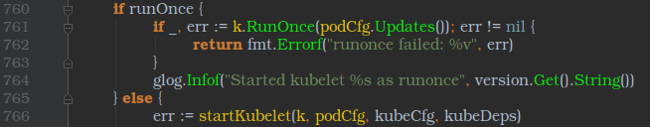
构建并运行 RunKubelet()主要工作
RunKubelet()原型如下
RunKubelet()实际做了如下几件事：
(1) 创建一个EventBroadcaster，新建的EventRecorder发送events给EventBroadcaster，EventBroadcaster的StartRecordingToSink()发送events给apiserver.
(2) 获取host上可供Pods使用的network、IPC namespace 和PID namspace资源；
(3) 创建 kubeDeps.Builder 调用 CreateAndInitKubelet() 创建并初始化 kubelet
(4) 确认 CreateAndInitKubelet() 创建了pod source config对象PodConfig，用于从其他goroutine获取Pod信息汇总输出到同一个Pod channel 中等待kubelet处理
(5) 如果kubelet的运行方式是runonce则调用RunOnce() 运行kubelet；否则，调用startKubelet()运行kubelet，先启动 kubelet响应Pod配置更新，然后启动kubelet server及其端口服务

Slide 7
构建并运行 RunKubelet()主要流程
RunKubelet()
NewBroadcaster()
创建EventBroadcaster用于接收events
NewRecorder()
创建EventRecorder用于发送events给EventBroadcaster
StartRecordingToSink()
发送从EventBroadcaster接收的events给apiserver
创建并初始化kubelet
CreateAndInitKubelet
NewMainKubelet()
Run(podCfg.Updates())
启动pod配置更新协程(持续运行)
RunOnce()
startKubelet()
ListenAndServe()
启动kubelet server协程(持续运行)
以runonce模式运行kubelet
运行kubelet
ListenAndServeReadOnly()
启动kubelet server端口服务(持续运行)

Slide 8
实例化kubelet对象及内部模块 NewMainKubelet()主要工作
NewMainKubelet()原型如下
RunKubelet()实际就是构建一个完整的 Kubelet 结构，具体操作细节如下：
(1) 确认KubeletConfiguration的关键配置有效
(2) 获取nodeName，如果底层是Cloud的话，调用对应的获取接口；
(3) 调用makePodSourceConfig创建PodConfig作为configuration mux合并多种来源的 pod configuration；
(4) 初始化各种处理机制和策略，如各种 Policy、各种 Handler、各种Manager；
(5) 创建service 和 node 的 ListWatch 及对应的 Reflector
(6) 创建DiskSpaceManager、初始化 ooMWatcher
(7) 初始化网络插件，初始化Pod管理相关组件(livenessManager、podCache、
podManager)；
(8) 获取containerRuntime 和runner 的配置情况。如果 KubeletConfiguration 中EnableCRI为 true，则通过调用NewKubeGenericRuntimeManager()获取，否则根据具体的ContainerRuntime （docker 或者 rkt）来确定：如果是 docker，则调用 dockertools.NewDockerManager()获取runtime，调用 DirectStreamingRunner()获取 runner；如果是 rkt，则调用rkt.New()获取runtime，调用DirectStreamingRunner()获取 runner。
(9) 初始化 Kubelet 的各种运行时相关字段(如containerGC、imageManager、
StatusMamager、workQueue、podWorkers、evictionManager，等等)
(10) 返回 Kubelet

Slide 9
实例化kubelet对象及内部模块 NewMainKubelet()主要流程
NewMainKubelet()
makePodSourceConfig()
创建PodConfig 作为 configuration mux合并多种来源的 pod configuration
InitNetworkPlugin()
初始化网络插件
NewCache()
创建pod cache
创建内部api： RuntimeService 和 ImageManagerService
getRuntimeAndImageServices()
NewBasicPodManager()
创建 pod manager
NewDockerService()
NewDockerServer()
Runtime: docker
创建 DockerService 接口
创建 GRPC DockerServer
EnableCRI==true
创建RuntimeInterface
NewInstrumentedRuntimeService()
获取 containerRuntime & runner
NewKubeGenericRuntimeManager()
Runtime: remote
getRuntimeAndImageServices()
Runtime: docker
EnableCRI==false
dockertools.NewDockerManager()
DirectStreamingManager()
Runtime: rkt
rkt.New()
DirectStreamingManager()
最后执行其他运行时配置的初始化工作
获取containerRuntime
获取 runner

Slide 10
Kubelet Pod管理——Container Runtime 构建

Slide 11
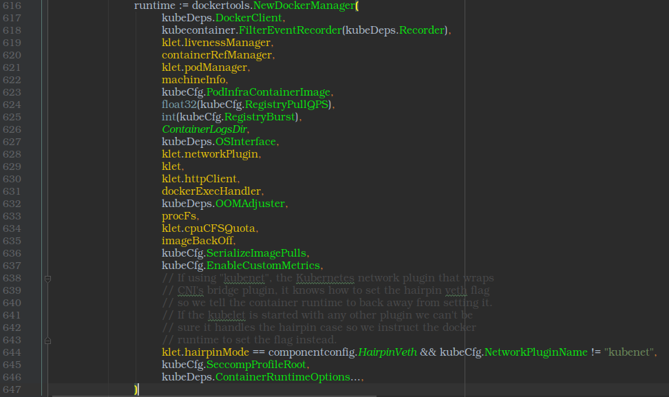
Kubelet构建Container Runtime主要工作
Container Runtime构建工作主要在kubelet启动流程过程中的NewMainKubelet()中完成，主要完成如下工作：
(1) 通过makePodSourceConfig() 调用NewPodConfig创建PodConfig来合并各个来源的pod配置信息：
a. File:通过 wait.Forever()每20s使用inotify机制检查一次pod manifest 文件的更新；
b. URL:通过 wait.Until()每20s使用HTTP GET获取一次pod manifest的配置更新；
c. Apiserver: 通过ListWatch的方式每1s watch一次 pod manifest 的配置更新；
(2) 调用NewCache()创建 Pod Cache 存储Pod 状态信息；
(3) 调用NewBasicPodManager() 创建Pod Manager，初始化Pod管理的接口和方法
(4) 调用NewDockerManager() 创建Docker Manager，初始化Docker管理的接口和方法
(5) 调用DirectStreamingRunner() 封装一些docker命令(exec、attach等)以实现kubelet直接执行

Slide 12
Container Runtime构建流程
Kubelet
运行流程
run()
RunKubelet()
NewMainKubelet()
startKubelet()
创建PodConfig
makePodSourceConfig()
newPodConfig()
newPodStorage()
管理当前 Pod 状态，确保更新请求按序进入 channel
解析从URL请求返回数据中解析pod并加入channel
创建Pod Cache
NewSourceFile()
加入pod清单文件，并使用inotify的watch及时获取文件改变的信息
NewCache()
tryDecodeSinglePod()
调用HTTP GET获取pod清单数据
创建Pod Manager
NewSourceURL()
extractFromURL()
失败
NewBasicPodManager()
NewSourceAPIServer()
ListWatch获取来之apiserver的pod清单
tryDecodePodList()
获取Kubelet的 Container runtime (DockerManager)
NewDockerManager()
NewListAndWatchFromClient()
建立对apiserver的List和Watch方法
Kubelet可以直接处理的容器操作命令 (exec/attach/port-forward)的接口
获取从apiserver得到的pod信息
newSourceApiserverFromLW()
DirectStreamingRunner()
pod配置同步
Container Runtime的构建过程中 EnableCRI的情况下的构建方式未列出，ContainerRuntime为rkt的情况也未列出
NewReflector()

